Slide 1
Agricultura ecologică în continuă dezvoltare: suport oferit de People in Need Moldova
Chișinău, 29 mai 2019

Slide 2
People in Need – cine suntem noi?
People in Need (PIN) este o organizație internațională neguvernamentală înființată în anul 1992 la Praga, Republica Cehă, care oferă asistență regiunilor afectate de conflicte sau calamități naturale și promovează respectarea drepturilor omului.
Fiind una dintre cele mai mari ONG-uri din Europa Centrală, PIN susține dezvoltarea țărilor prin activități de advocacy pentru drepturile omului și libertățile democratice, activități de consolidare a sectorului social și cel educațional, dar și acțiuni de sensibilizare și informare.
PIN a implementat sute de proiecte de ajutor umanitar și de asistență pentru dezvoltare în regiunile aflate în situație de criză și sărăcie din Europa, Asia, Africa și America Centrală.

Slide 3
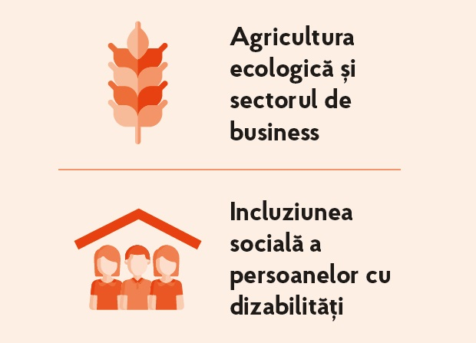
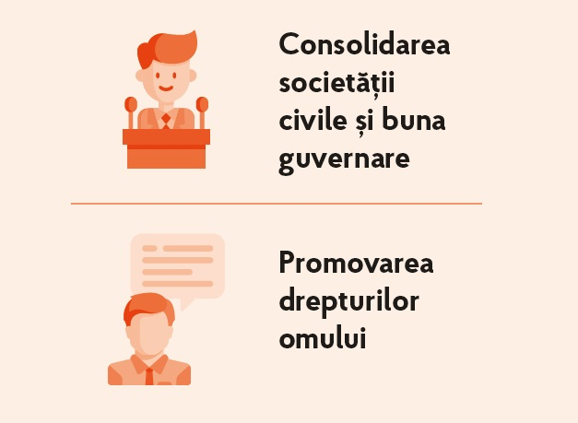
Începând cu anul 2003, PIN contribuie la dezvoltarea a patru sectoare în Republica Moldova

Slide 4
Agricultura ecologică – în ce mod susținem acest sector?
oferim fermierilor transfer de cunoștințe și know-how privind agricultura ecologică;
promovăm cererea pentru produse ecologice pe piața internă și încurajăm exportul acestor produse;
susținem procesul de ajustare a cadrului legal și politicilor privind agricultura ecologică.

Slide 5
Principalele rezultate cu care ne mândrim

Slide 6
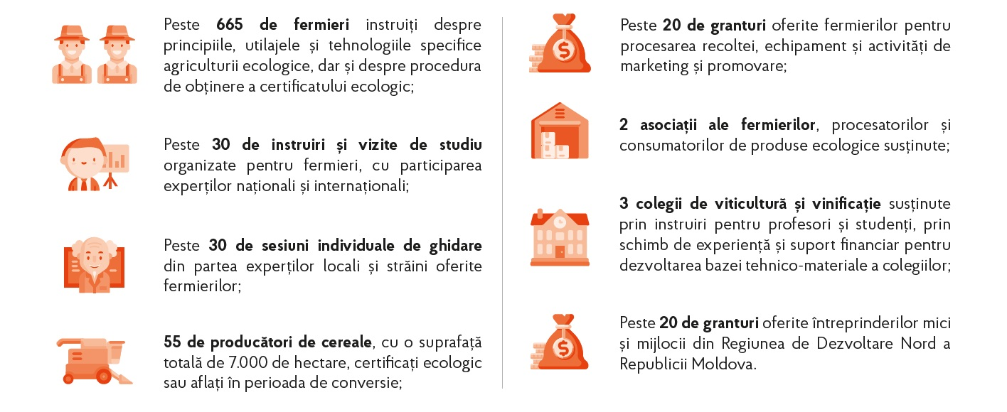

Slide 7
Donatorii care sprijină sectorul agriculturii ecologice în Republica Moldova

Slide 8
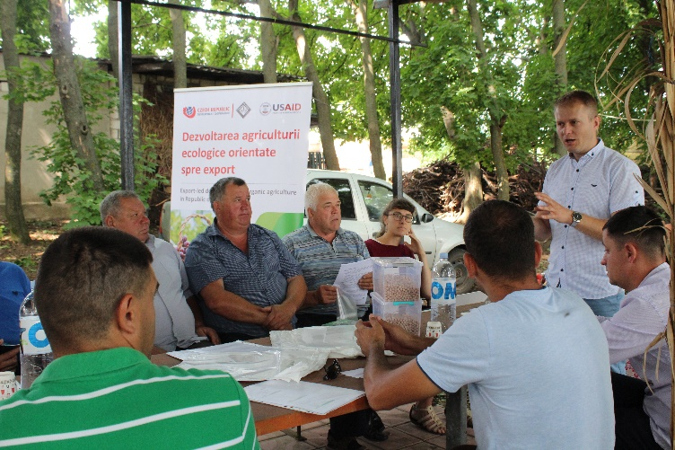
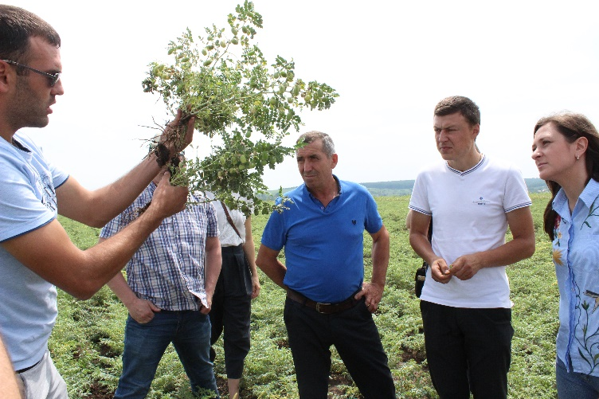
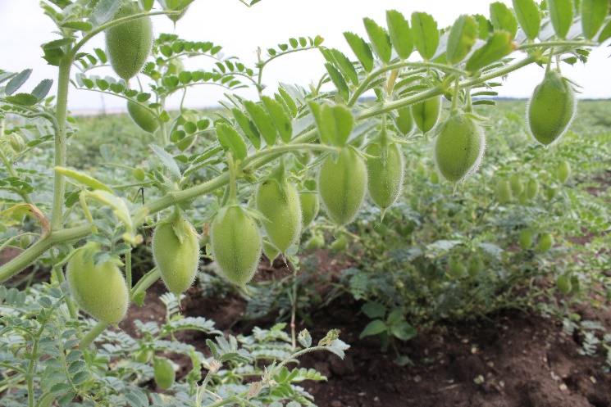
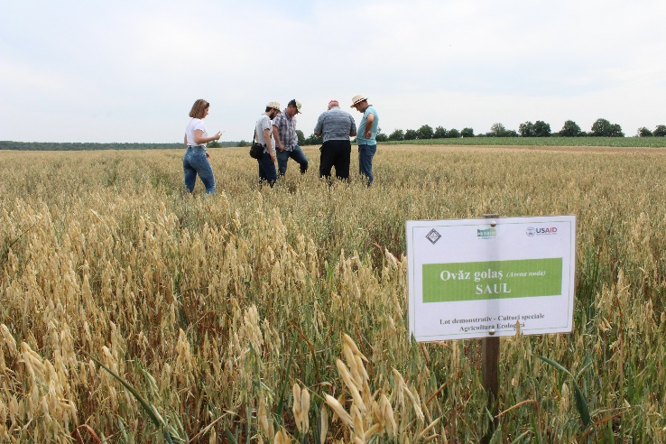

Slide 9
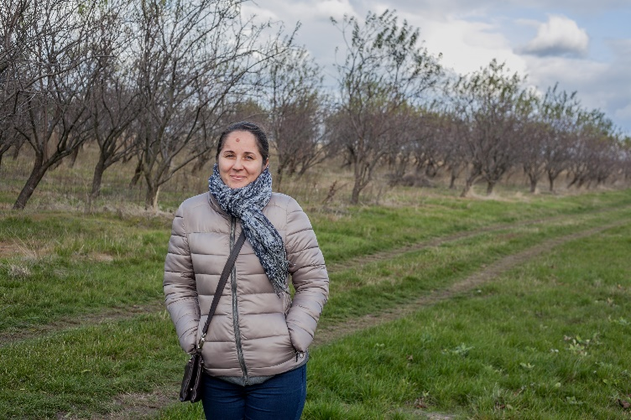
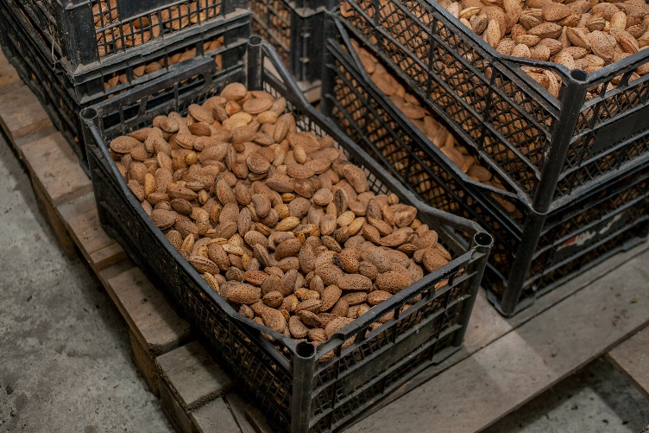
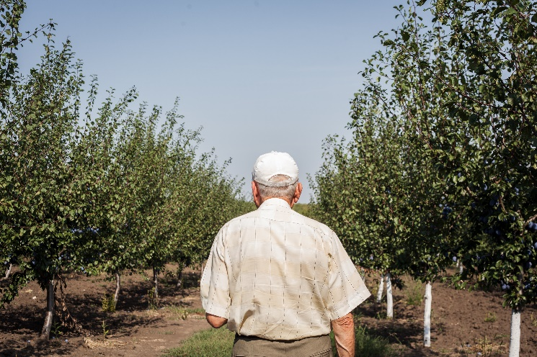
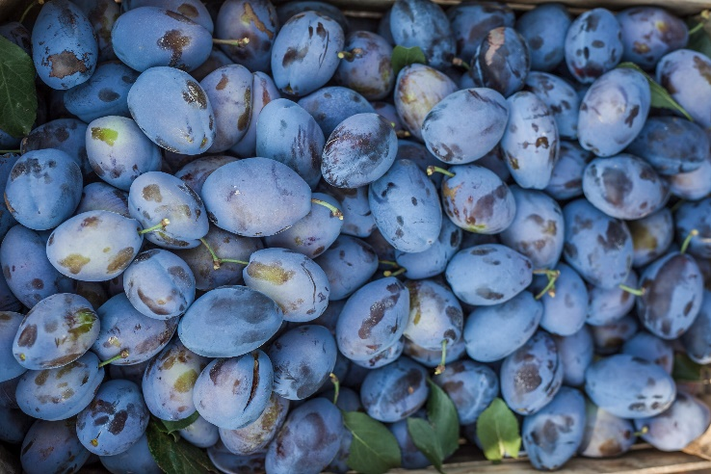

Slide 10
Mulțumesc pentru atenție!
Ala Ionescu
Manager de proiect, PIN Moldova
ala.ionescu@peopleinneed.cz
Facebook @PIN.moldova
www.peopleinneed.cz

